Slide 1
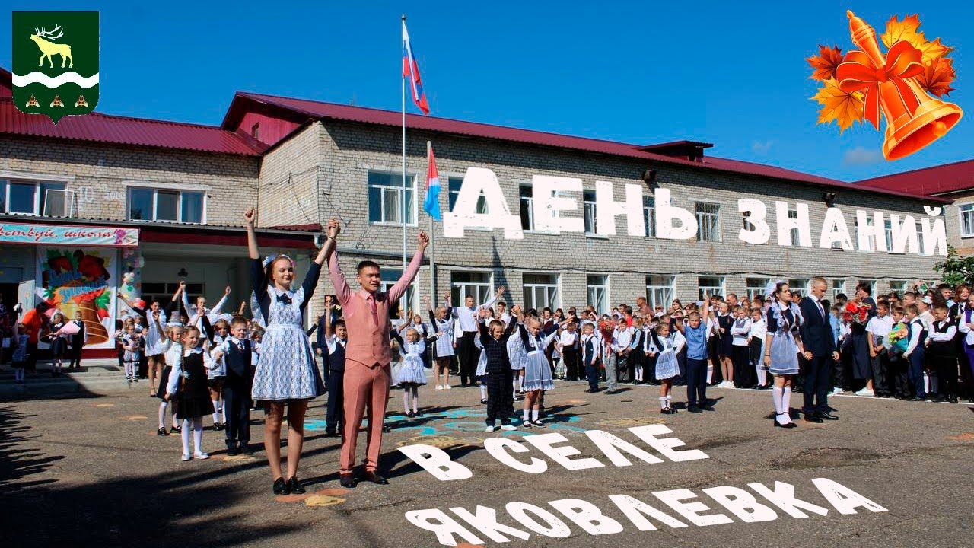
Яковлевский муниципальный округ

Slide 2
«Стратегические государственные ориентиры развития образования в Яковлевском муниципальном округе»
27 августа 2024

Slide 3
Цель: Полное и гармоничное встраивание в национальную суверенную систему образования
Задачи на 2023-2024 учебный год
Региональные:
- для муниципалитетов: провести анализ и корректировку программы развития муниципалитета для достижения поставленной цели;
для образовательных организаций: провести анализ и корректировку программы развития по всем направлениям для достижения поставленной цели;
Муниципальные:
Развитие кадрового потенциала:
разработка системы формирования кадрового резерва;
формирование системы работы с руководителями общеобразовательных организаций по развитию внутришкольных механизмов управления качеством образования;
сопровождение педагогов от профессиональной подготовки и развития компетентностей до личностно-профессионального роста педагогов;
выявление, продвижение и распространение эффективных педагогических и управленческих практик, в том числе через развитие профессиональных сообществ педагогов;
распространение успешных практик региональной модели наставничества;
обеспечение консультационно-методической поддержки школ с низкими образовательными результатами;
обеспечение консультационно-методической поддержки школ, на базе которых созданы Центры естественно-научного и технологического образования «Точка роста»;
реализация кластерной политики в системе образования Яковлевского муниципального округа;
повышение качества подготовки обучающихся к ГИА – 9, ГИА – 11, в том числе обучающихся «группы риска».

Slide 4
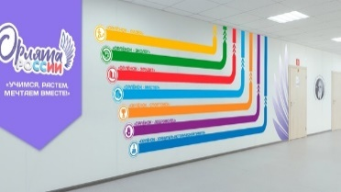
Финансы 2024-
516 875 002,21 руб
Федеральный бюджет | Краевой бюджет | Местный бюджет
34 971 926,15 | 282 817 133,00 | 199 085 943,06
Закуплено 4944 учебников на сумму 3 693 242,85 руб..
Заработная плата педагогических работников
Заработная плата работников ОО
Выплаты за классное
руководство
Оснащено 6 кабинетов ОБЗР на сумму 6 287 794, 46 руб.
Льготное питание
Социальные выплаты педагогическим работникам
Заработная плата советников по воспитанию
Оформлены школьные пространства в 5 школах на сумму 5 496 350, 0 руб.
Мероприятия по ПБ и антитеррору
Учебные расходы
Доступная среда
Питание 1-4 классы
Капитальный ремонт спортивных залов
5 208 831,35 руб.
Питание 5-11 классы
Трудоустройство детей
Капитальный ремонт спортивных залов
Летний отдых
Текущие ремонты и развитие МТБ
Компенсация родительской платы (детский сад)
Благоустройство территории МБОУ СОШ с. Яковлевка
1 647 717,76 руб.

Slide 5
Инфраструктура
В 100% школ открыты школьные театры
5 школ, 3 филиала
4 детских сада
1 учреждение дополнительного образования
В 100% школ открыты школьные хоры
В 6 школах открыты Центры образования «Точка роста»
В 80% школ открыты школьные музеи
В 2 школах отремонтированы спортивные залы
В 100% школ открыты школьные спортивные клубы
4 школы оснащены цифровой лабораторией
100% педагогических работников заведены во ФГИС «Моя школа» и Сферум
2 школы оснащены цифровым образовательным контентом

Slide 6
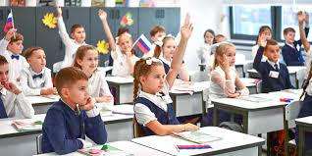
Реализация проекта «Повышение качества образования»
Успеваемость – 99,5 %
Качество образования – 34,2 %
Успевает на «5» - 64 чел.
Успевает на «4» и «5» – 491 чел.
Успевает с одной «4» – 8 чел.
Успевает с одной «3» – 31 чел.
Выполнение учебных программ – 100 %
20.09.2023 - 1470 чел.
25.05.2024 - 1455 чел.
Успевает по итогам года – 1448
Переведены условно – 6 чел.
Оставлен на повторный курс обучения – 1 чел.

Slide 7
Результаты ВПР, 4 классы
«Русский язык»
Группы участники | «2» | «3» | «4» | «5»
Приморский край | 6,46 | 32,95 | 44,84 | 15,74
Яковлевский муниципальный округ | 10,45 | 30,6 | 43,28 | 15,67
«Математика»
Группы участники | «2» | «3» | «4» | «5»
Приморский край | 3,19 | 23,7 | 45,88 | 27,24
Яковлевский муниципальный округ | 3,85 | 27,69 | 40 | 28,46
«Окружающий мир»
Группы участники | «2» | «3» | «4» | «5»
Приморский край | 1,12 | 21,54 | 56,58 | 20,76
Яковлевский муниципальный округ | 0 | 24,82 | 54,74 | 20,44

Slide 10
Уровни сформированности функциональной грамотности обучающихся 8 – 9 классов
Подготовка к решению практико-ориентированных заданий

Slide 11
Распределение уровней по направлениям
Направление | 8 класс | 9 класс | Итого
Математическая грамотность
- недостаточный | 26 (17%) | 14 (8%) | 40 (13%)
- низкий | 14 (9%) | 15 (9%) | 29 (9%)
- средний | 39 (25%) | 59 (36%) | 98 (31%)
- повышенный | 63 (42%) | 49 (32%) | 112 (35%)
- высокий | 11 (7%) | 27 (15%) | 38 (12%)
Читательская грамотность
- недостаточный | 33 (22%) | 2 (1%) | 35 (11%)
- низкий | 29 (19%) | 6 (4%) | 35 (11%)
- средний | 41 (27%) | 22 (13%) | 63 (20%)
- повышенный | 39 (26%) | 60 (37%) | 99 (32%)
- высокий | 9 (6%) | 74 (45%) | 83 (26%)
Естественнонаучная грамотность
- недостаточный | 19 (12%) | 19 (12%) | 38 (12%)
- низкий | 28 (18%) | 64 (39%) | 92 (29%)
- средний | 40 (27%) | 50 (30%) | 90 (28%)
- повышенный | 37 (24%) | 27 (16%) | 64 (20%)
- высокий | 29 (19%) | 4 (2%) | 33 (11%)

Slide 12
Кластерная политика
Наименование образовательной организации | 2023-2024 учебный год | 2024-2025 учебный год
МБОУ «СОШ №1 с.Новосысоевка» Яблоновский филиал МБОУ «СОШ №1 с.Новосысоевка» | Медицинский класс - 10 класс Агрокласс – 7 класс | Медицинский класс - 10 класс Медицинский класс - 11 класс Основы журналистики - 7 класс Агрокласс – 7 класс Агрокласс – 8 класс
МБОУ «СОШ №2 с.Новосысоевка» | Юридический класс – 8 класс | Юридический класс – 9 класс Психолого - педагогический класс – 7 класс
МБОУ «СОШ №1 с.Варфоломеевка» | Агрокласс – 7 класс | Агрокласс – 7 класс Агрокласс – 8 класс
МБОУ «СОШ №2 с.Варфоломеевка» | Психолого-педагогический класс – 10 класс | Психолого-педагогический класс – 10 класс Психолого-педагогический класс – 11 класс
МБОУ «СОШ с.Яковлевка» | Психолого-педагогический класс – 10 класс Психолого-педагогический класс – 11 класс | Психолого-педагогический класс – 10 класс Психолого-педагогический класс – 11 класс Швейное дело – 8 класс
Итого | 7 специализированных классов | 14 специализированных классов

Slide 13
Показатели по направлению «Воспитание»
452 – 81%
8 ОО
132 – 15%
5 ОО
420
7 ОО
5 ОО

Slide 14
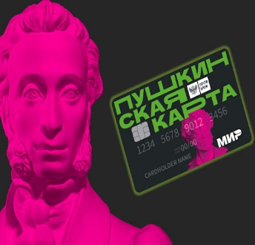
Профориентационная работа в школах
48
Место проведения | ОО | Количество участников
с. Чугуевка ООО «Эко Тойз» | Яблоновский филиал МБОУ «СОШ № 1 с. Новосысоевка» | 20
г. Владивосток, интерактивный музей истории России | МБОУ «СОШ № 1 с. Варфоломеевка2 | 17
г. Спасск-Дальний, АО «Спасскцемент» | МБОУ «СОШ № 2 с. Новосысоевка» | 22
г. Спасск-Дальний, АО «Спасскцемент» | МБОУ «СОШ № 1 с. Новосысоевка» | 20
День открытых дверей ПИК г. Арсеньев | МБОУ «СОШ № 1 с. Новосысоевка», МБОУ «СОШ № 2 с. Новосысоевка» | 27
КГА «Спасский педагогический колледж», КГУ ПОУ «Спасский политехнический колледж» | МБОУ «СОШ с. Яковлевка» | 20
Пожарная часть Яковлевского муниципального округа | Все школы | 480
Войсковая часть 64845 | МБОУ «СОШ № 1 с. Новосысоевка», МБОУ «СОШ № 2 с. Новосысоевка», МБОУ «СОШ № 1 с. Варфоломеевка2 | 50
170
374
34 занятия

Slide 15
Летняя оздоровительная кампания - 2024
Наименование общеобразовательной организации | Первая смена, июнь, тематика | Количество детей | Вторая смена, июль, тематика | Количество детей | Третья смена, август, тематика | Количество детей | Итого
МБОУ «СОШ с. Яковлевка» | Движение Первых, Юнармия | 140 | Движение первых | 110 | Движение Первых | 50 | 300
Бельцовский филиал МБОУ «СОШ с. Яковлевка» | Экологическая | 25 | Орлята России | 25 | - | 0 | 50
Покровский филиал МБОУ «СОШ с. Яковлевка» | Содружество Орлят | 17 | Орлята России | 18 | - | 0 | 35
МБОУ «СОШ № 1 с. Новосысоевка» | Патриотическое | 80 | - | 0 | Юный натуралист | 56 | 136
Яблоновский филиал МБОУ СОШ № 1 с. Новосысоевка | Моя малая Родина | 20 | Спортивно-оздоровительная | 20 | Художественно –эстетическое | 20 | 60
МБОУ «СОШ № 1 с.Варфоломеевка» | Патриотическая | 55 | Спортивно-оздоровит | 35 | Физкультурно-оздоровит | 36 | 126
МБОУ «СОШ № 2 с. Варфоломеевка» | Историко-краеведческая | 35 | Экологическая | 45 | Интелектуальная | 26 | 106
МБОУ «СОШ № 2 с. Новосысоевка» | Художественная | 55 | Патриотическая | 35 | Юный натуралист | 36 | 126
ИТОГО |  |  |  |  |  |  | 939

Slide 16
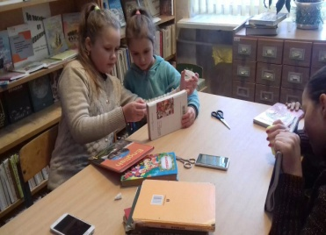
Трудоустройство - 2024
Общеобразовательная организация | Дополнительная смена 01.02. – 29.02 | 1 смена 03.06-24.06 | 2 смена 1.07.- 19.07. | 3 смена 29.07.- 16.08. | Дополнительная смена 12.08. – 31.08. | ИТОГО
 | Кол-во человек | Кол-во человек | Кол-во человек | Кол-во человек | Кол-во человек | Кол-во человек
МБОУ «СОШ № 1 с. Новосысоевка» | 0 | 8 | 8 | 0 | 0 | 16
Яблоновский филиал МБОУ СОШ № 1 с. Новосысоевка | 0 | 0 | 5 | 5 | 0 | 10
МБОУ СОШ с. Яковлевка | 0 | 11 | 11 | 0 | 7 | 29
Покровский филиал МБОУ СОШ с. Яковлевка | 0 | 3 | 2 | 0 | 0 | 5
Бельцовский филиал МБОУ СОШс. Яковлевка | 0 | 4 | 4 | 0 | 0 | 8
МБОУ СОШ № 2 с. Новосысоевка | 0 | 7 | 6 | 0 | 0 | 13
МБОУ СОШ № 1с. Варфоломеевка | 0 | 6 | 6 | 4 | 3 | 19
МБОУ СОШ №2 с. Варфоломеевка | 1 | 7 | 6 | 6 | 0 | 20
ИТОГО | 1 | 46 | 48 | 15 | 10 | 120
Летняя практика в ОО 5 – 8, 10 классы (июнь – август) – 10 дней

Slide 17
Реализация проекта «Школа Минпросвещения России»
100% школ принимают участие в реализации проекта
100% школ приняли участие в самодиагностике
1 школа – базовый уровень;
4 школы – средний уровень

Slide 18
Реализация целевой модели наставничества
Образовательная организация | Наставничество по форме «учитель – учитель» |  |  | Наставничество по форме «учитель – ученик» |  |  | Наставничество по форме «ученик – ученик»
 | Программа наставничества по форме «учитель – учитель | Количество наставников (по приказу) | Количество молодых педагогов | Программа наставничества по форме «Учитель – ученик» | Количество наставников (по приказу) | Количество наставляемых | Программа наставничества по форме «Ученик – ученик» | Количество наставников (по приказу) | Количество наставляемых
МБОУ «СОШ с. Яковлевка» | 1 | 1 | 1 | 6 | 7 | 6 | 3 | 3 | 3
Покровский филиал | 1 | 1 | 0 | 1 | 1 | 1 | 1 | 1 | 10
Бельцовский филиал | 1 | 1 | 0 | 1 | 1 | 1 | 1 | 1 | 1
МБОУ СОШ № 1 с. Новосысоевка | 2 | 2 | 2 | 2 | 2 | 2 | 1 | 1 | 1
Яблоновский филиал | 1 | 1 | 1 | 3 | 3 | 3 | 1 | 1 | 1
МБОУ СОШ № 2 с. Новосысоевка | 0 | 0 | 0 | 8 | 8 | 26 | 0 | 0 | 0
МБОУ СОШ № 1 с. Варфоломеевка | 1 | 1 | 1 | 1 | 1 | 3 | 1 | 1 | 1
МБОУ СОШ № 2 с. Варфоломеевка | 1 | 1 | 0 | 1 | 1 | 4 | 1 | 2 | 2

Slide 19
Развитие кадрового потенциала
Наименование мероприятия | Количество участников | Примечание
Всего педагогических работников | 158 | Учителей – 114 Педагогов доп. образования – 12 Воспитателей - 32
Аттестация педагогических работников | высшая – 27; первая – 59
Курсы повышения квалификации | 55 | Академия Минпросвещения, ГАУ ДПО ПК ИРО
Участие в оценке компетенций | ИКТ компетенции – 85; управленческие компетенции – 9; предметные компетенции – 78 | Высокий – 46 Базовый – 126 Ниже базового - 7
Участие в добровольной сертификации | 3 | История – 93 балла, Русский язык – 88 баллов
Участие в конкурсах профессионального мастерства | Муниципальный уровень – 18; | 8 победителей
 | Региональный уровень – 4; | 2 место – 1 педагог
 | Всероссийский уровень - 5
Реализация программы «Земский учитель» | 4 | 2023 год – 1 педработник, 2024 год - 3 педработника

Slide 21
Охват дополнительным образованием
Общее количество программ – 105;
в том числе МБУ ДО «ДООСЦ» - 30.
Общее число детей, имеющих действующие зачисления – 1325;
Общее число бюджетных зачислений – 2057;
Организаций в системе ПФДО – 7.
МБУ ДО «ДООСЦ» - 747
МБОУ «СОШ №2 с.Варфоломеевка» - 72
МБОУ «СОШ № 1 с.Новосысоевка» - 554
МБОУ «СОШ №1 с.Варфоломеевка» - 104
МБОУ «СОШ № 2 с.Новосысоевка» - 168
МБОУ «СОШ с.Яковлевка» -620

Slide 22
Достижения обучающихся
Наименование мероприятия | Количество участников | Примечание
Аттестат с отличием об основном общем образовании | 7 | МБОУ «СОШ с.Яковлевка» – 3 МБОУ «СОШ № 1 с.Новосысоевка» - 4
Аттестаты с отличием и медали «За особые успехи в учении» | 6 | I степени – 4; II степени - 2
Всероссийская олимпиада школьников , региональный этап | 2 | 1 место по технологии МБОУ «СОШ № 1 с.Новосысоевка»
Всероссийский конкурс исследовательских и проектных работ школьников «Высший пилотаж» | 7 | «Развитие государства и общества – 1 призовое место; «Химия» - 1 призовое место; «История» – 1 призовое место»
VIII Всероссийский конкурс «История местного самоуправления моего края» в номинации «История местного самоуправления моего края от середины XVIII века до настоящего времени» | 1 | Диплом III степени
Открытая региональная научно-практическая конференция школьников «Опыт прошлого – достижения будущего» | 5 | Секция «Историко-краеведческая» - 2 место; Секция «Естественно-научная» - 1 место;
Олимпиада учи.ру по математике | 142 | 1 место

Slide 23
Задачи на 2024-2025 учебный год
Совершенствование кластерной сетевой модели, создание опорной школы в муниципалитете.
Повышение качества образования через реализацию школьной кластерной политики.
Разработка муниципального стандарта специализированных классов.
Создание новой инфраструктуры через обновление материально-технической базы, благоустройство территорий образовательных организаций.
Увеличение охвата детей дополнительным образованием до 90 % за счет развития естественно-научного, технического и конструкторского направлений.
Повышение качества подготовки школьников к ВсОШ, обеспечить 100% охват ШЭ ВсОШ.
Использование эффективных практик сетевого взаимодействия ОО с детскими и молодёжными общественными объединениями.
Усилить работу по увековечиванию памяти земляков, участников СВО.

Slide 24
СПАСИБО ЗА ВНИМАНИЕ!

